Slide 1

Tutorial Beini 1.2.5

Slide 2
ÍNDICE
Instalación Beini en dispositivo booteable
Introducción a Beini
Utilización de beini
Limitaciones

Slide 3


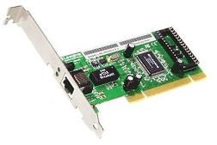
Instalación de Beini
Necesitamos un programa para hacer booteable el dispositivo.
Encontrar una versión compatible con la máquina.
Encontrar una tarjeta de red compatible con Beini.

Slide 4
Introducción a Beini
Beini es un programa para comprobar la seguridad de una red
Tiene una utilidad que podemos usar para averiguar las contraseñas de las redes que queramos
Utiliza el método bruteforce (fuerza bruta)

Slide 5
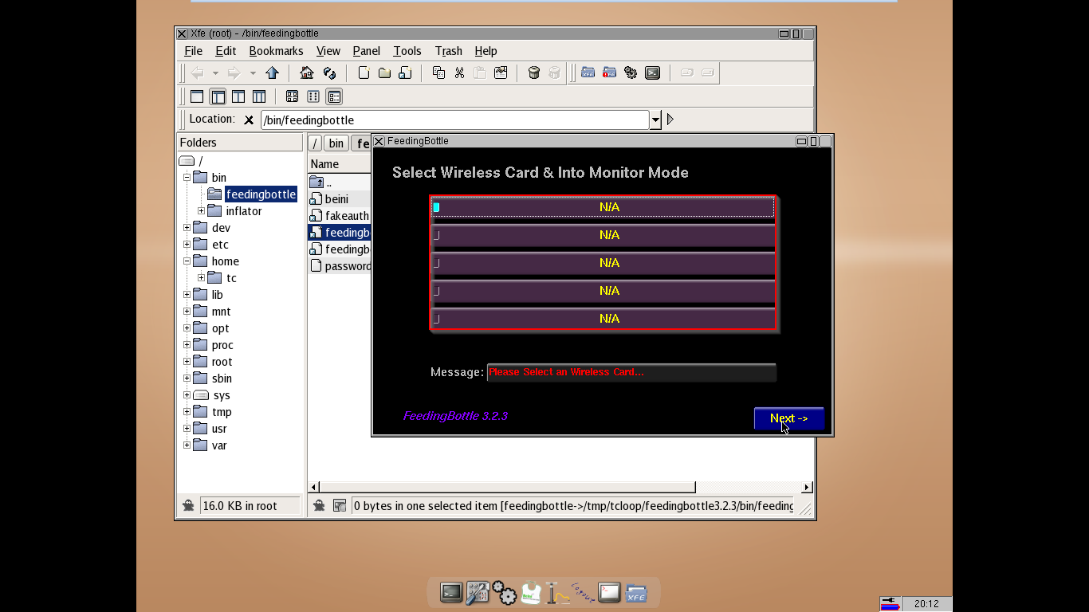

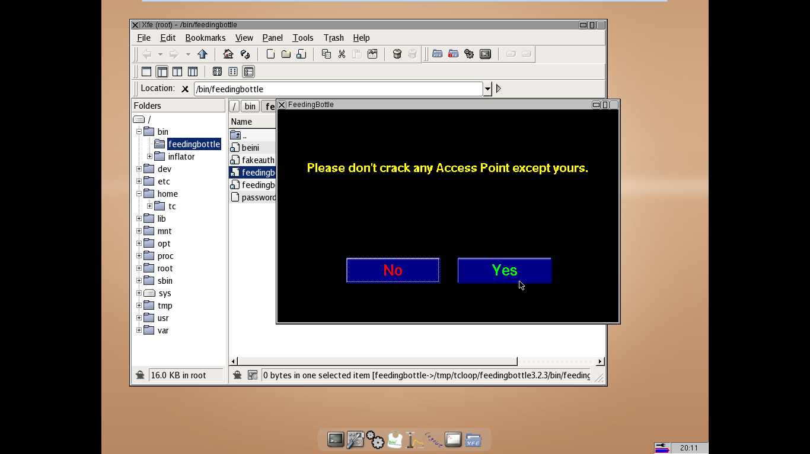

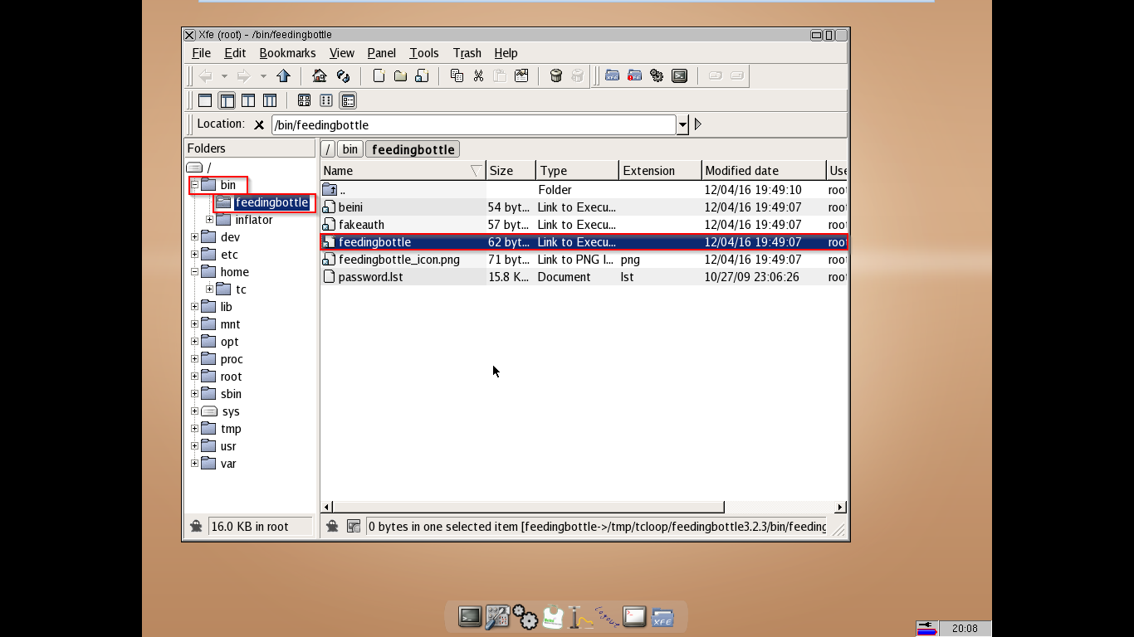
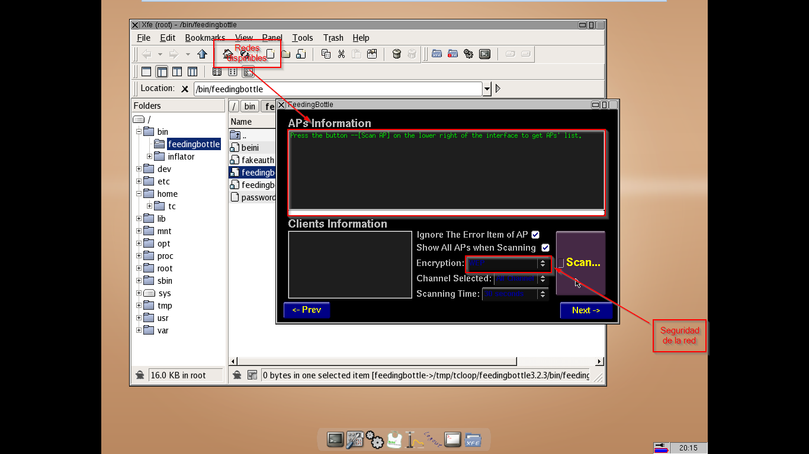
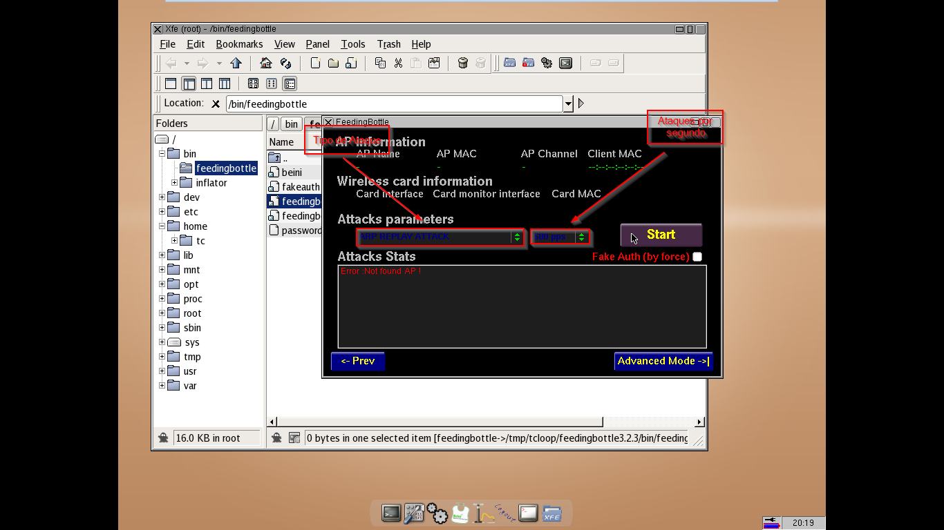

Utilización de Beini
Entramos a nuestra máquina con el sistema Beini desde el USB, CD, etc
Ejecutamos la utilidad FeedingBottle o Inflator

Slide 6
Limitaciones
Puede sacar las claves de WEP, WPA y WPA2
Si es WPA o WPA2 tardará mas en sacarla que si es WEP
Puede llegar a tardar desde unas horas hasta semanas

Slide 7

Fin

